Slide 1
A román és a gótika főbb stílusjegye. A lovagi kultúra és értékrend néhány eleme. A humanizmus és a reneszánsz főbb jellemzői

Slide 2
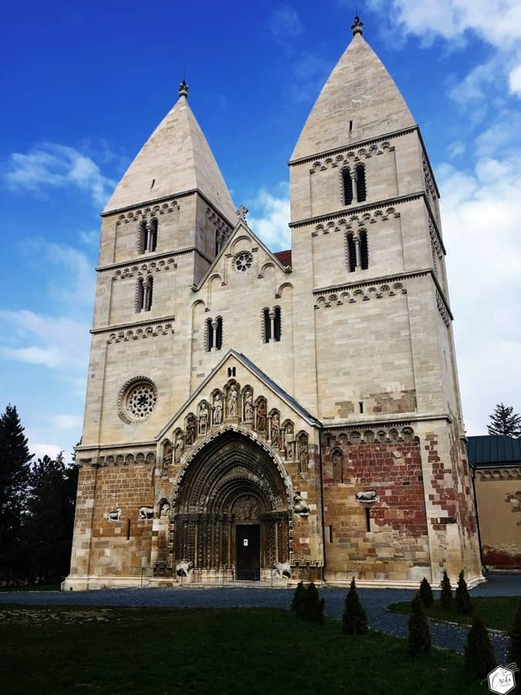
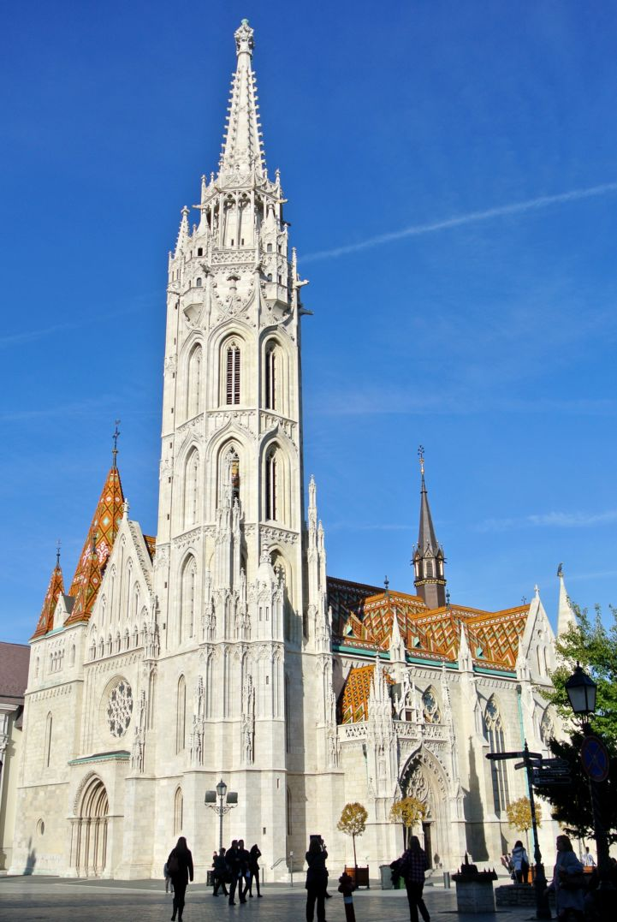
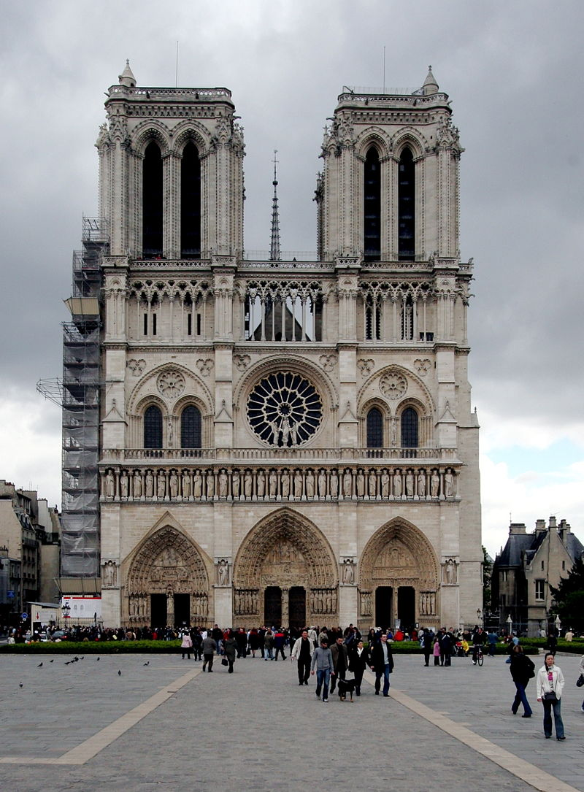
A vezető stílusirányzatok összehasonlítása
romantika | stílus | gótika
zömök, tömör | falak | keskeny, vékony
kicsi, lőrésszerű | ablak | nagy, színes, üveges
felköríves | boltozat | csúcsíves
védelem | cél | Isten dicsőítése
Jáki-templom | példa | Mátyás-templom, Notre-Dame
Jáki-templom
Mátyás-templom
Notre-Dame

Slide 3
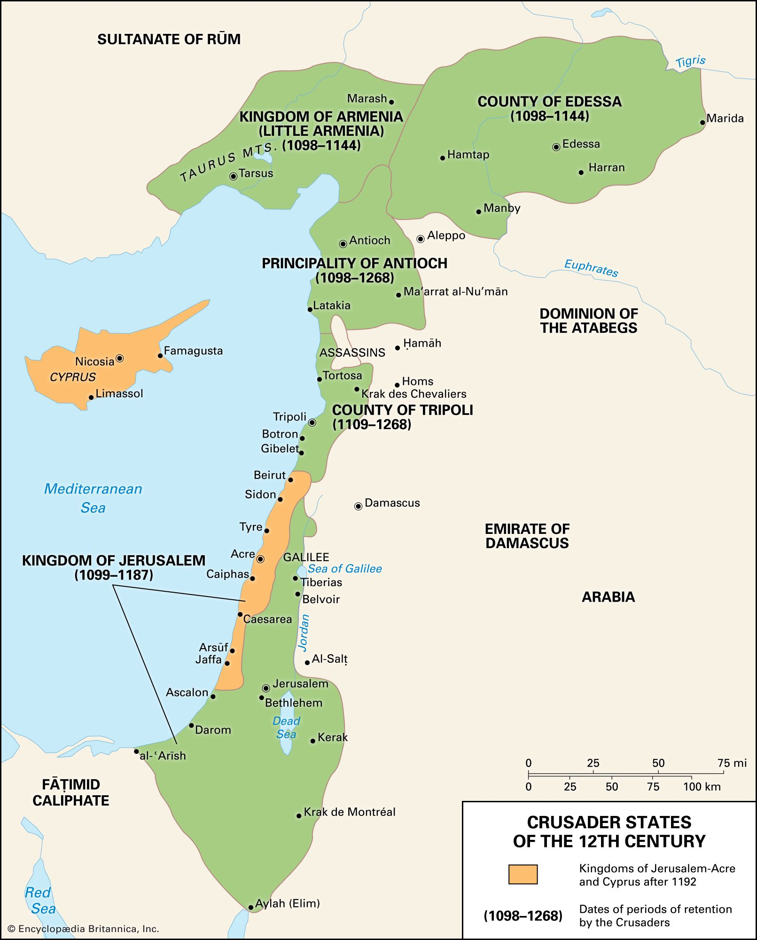
Lovagi kultúra és értékrend
Lovagok: nehézpáncélos katonák, tehetős földesurak
Erények: hűség, becsületesség, védelem, megkímélés
Lovagi tornák: nagy dicsőség
Keresztes hadjáratok:
Arab Birodalom elfoglalta a Szent Földet
Pápa kereszteshadjáratot hirdetett a felszabadításért
Résztvevők: bűnbocsánat, hadizsákmány
A keresztes hadjáratok alatt
visszafoglalt területek

Slide 4
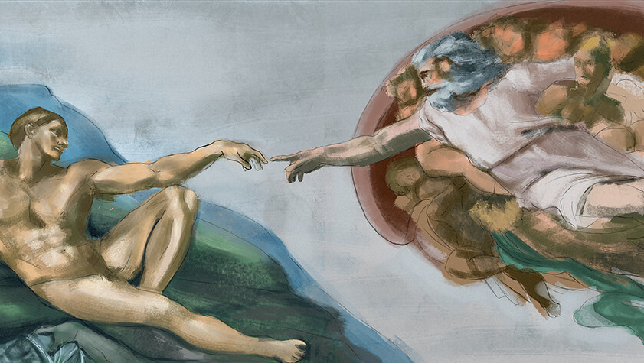
Új gondolkodásmódok megjelenése
Humanizmus
Reneszánsz
Középkori gondolkodás:
Az élet szenvedés
Halál utáni jutalom
Humanisták:
Élet az ember és az örömök keresése
Irodalmi képviselői:
Petrarca
Dante Alighieri
Jelentése: újjászületés
Alapok:
Ókori görög
Római kultúra
Hazája: Észak-Itália
Jellemzők:
Oszlopos
Kupolás építészet

